Slide 1
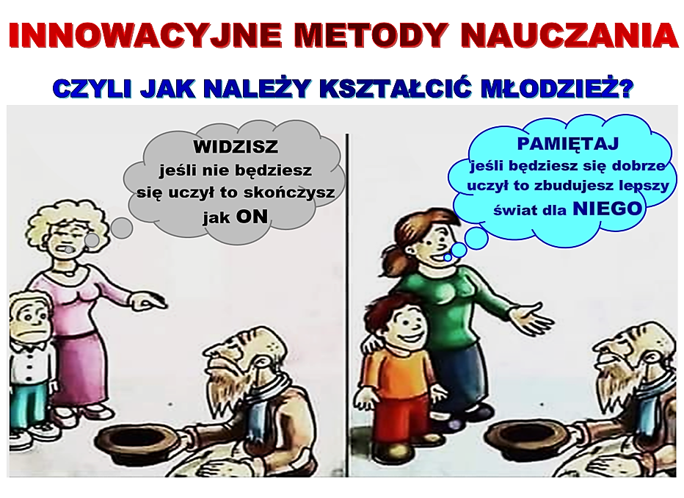
Opracował: mgr inż. Mieczysław Wilk

Slide 10
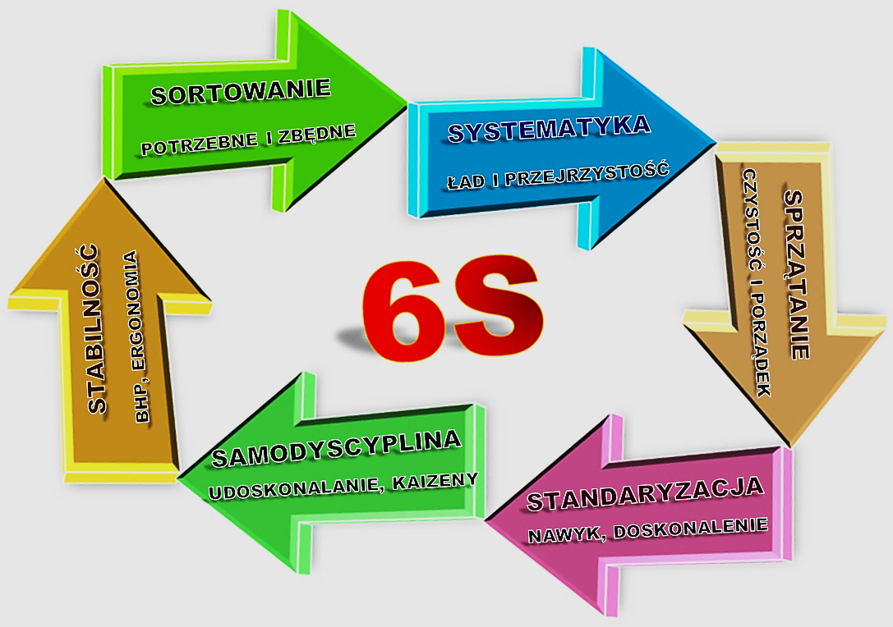

Slide 14
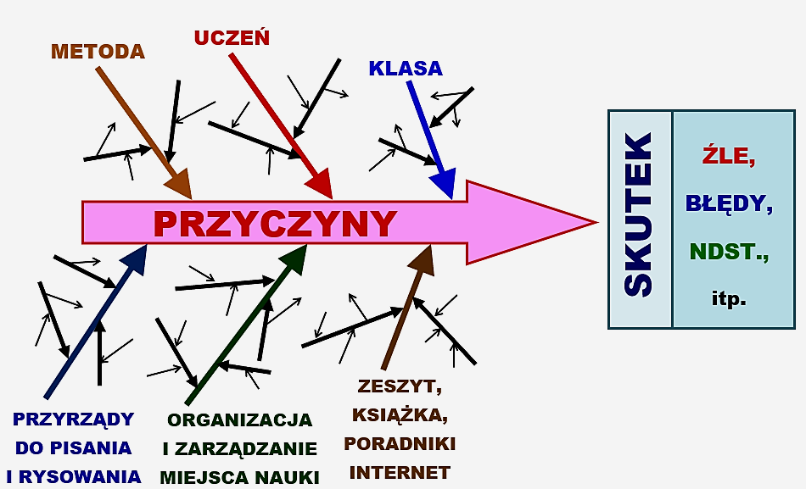

Slide 16
